Slide 1
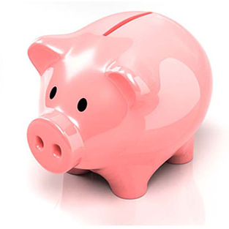
Такие разные копилки
Составила воспитатель
МДОАУ № 94 «Радуга» г. Орска
Галикова О.К.

Slide 2
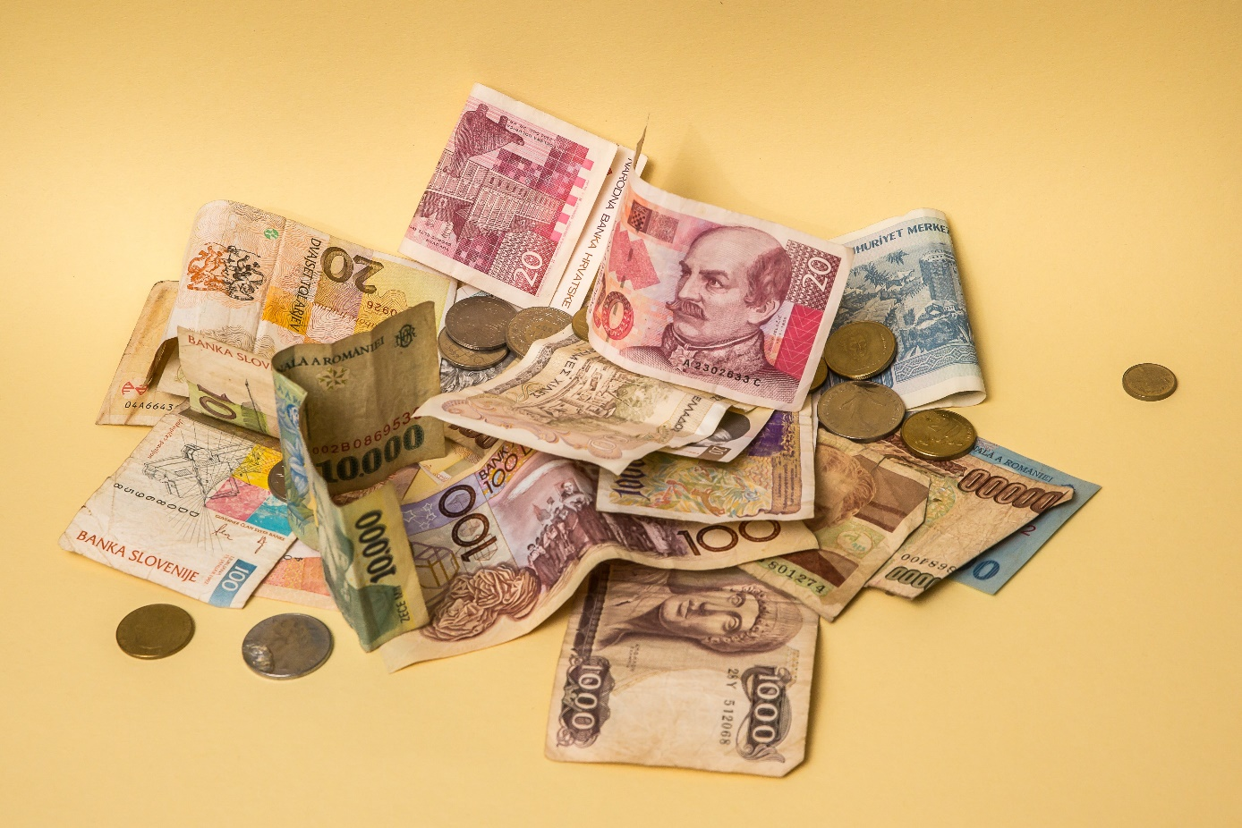
Функция копилки:
Сбережение и накопление денег.

Slide 3
Копилка – это…
Толковые словари :
Вместилище с узкой щелью для опускания монет с целью накопления.(Словарь Ожигова)
Небольшой ящичек или кружка с узким отверстием для опускания монет в целях сбережения их. (Словарь Ушакова)
Кружка, ларец, кошелек, куда кто-то собирает и копит деньги.(Словарь Даля)

Slide 4
Пословицы про деньги:
Копейка рубль бережет.
Блюди хлеб про еду, а копейку про беду.
Денежка без ног, а весь свет обойдет.
Деньги — гости: то нет, то горсти.
Денежки — что голуби: где обживутся, там и поведутся.
Трудно деньги нажить, а с деньгами и дураку можно жить.
Добр Мартын, коли есть алтын; худ Роман, коли пуст карман.
Кто до денег охоч, тот не спит и ночь.
Без копейки рубля нет.
Был бы ум, будет и рубль; не будет ума, не будет и рубля.

Slide 5
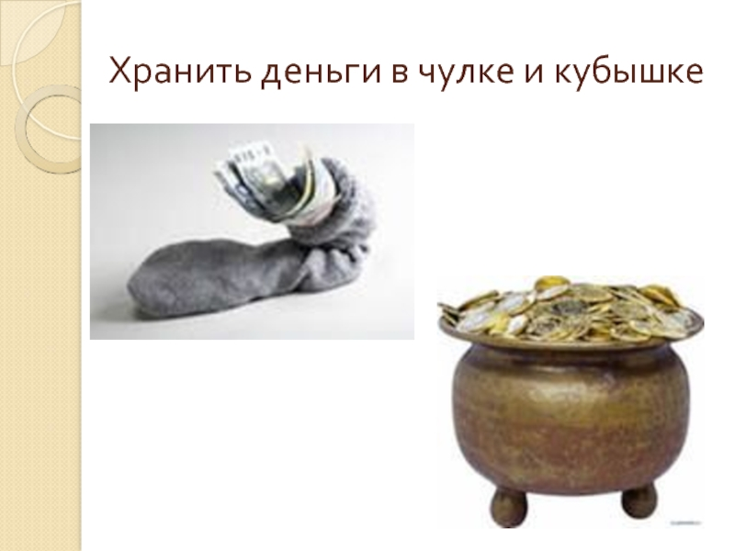
Хранить деньги в чулке и кубышке

Slide 6
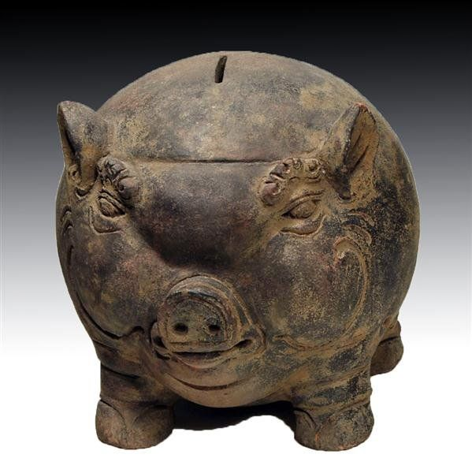
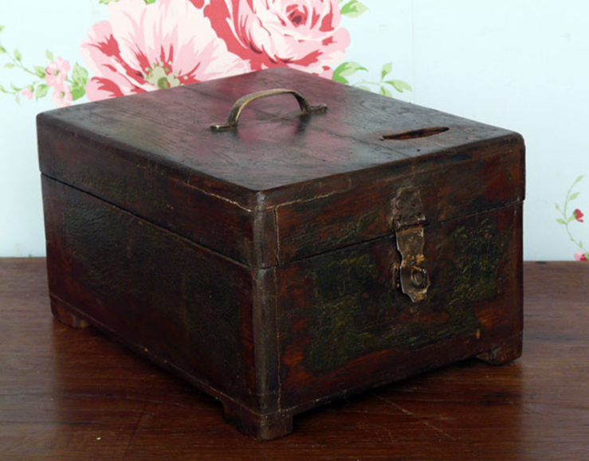

Родина копилок - Китай

Slide 7
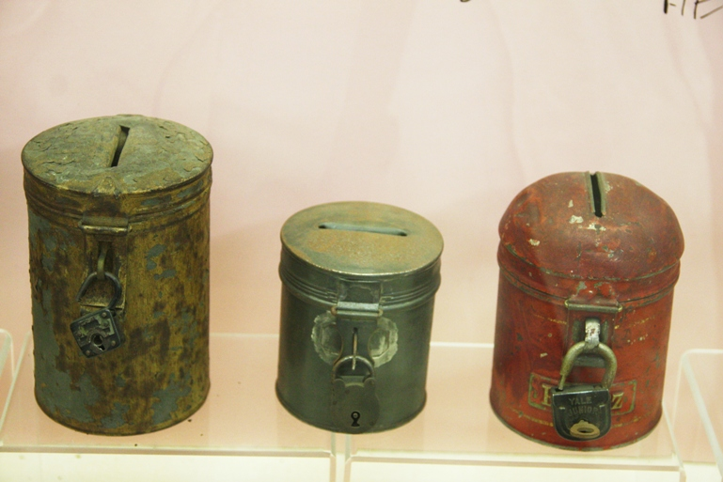
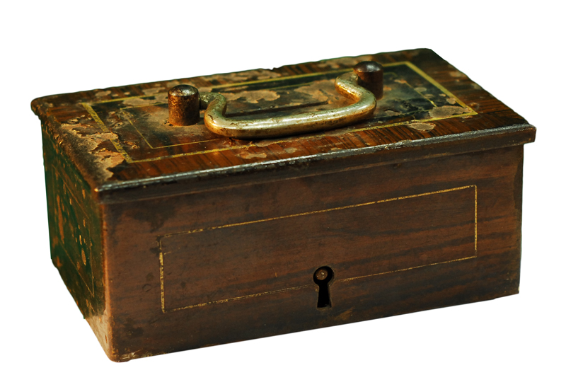
Первые копилки на Руси.
Копилка с замками для денег

Slide 8
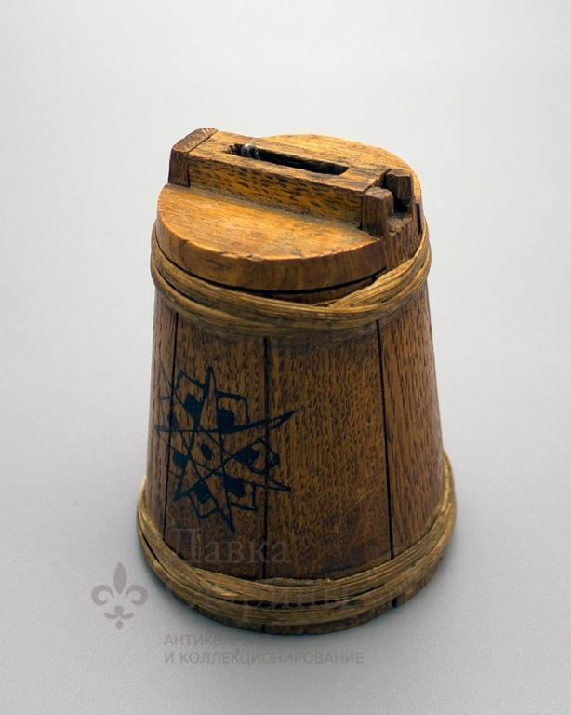
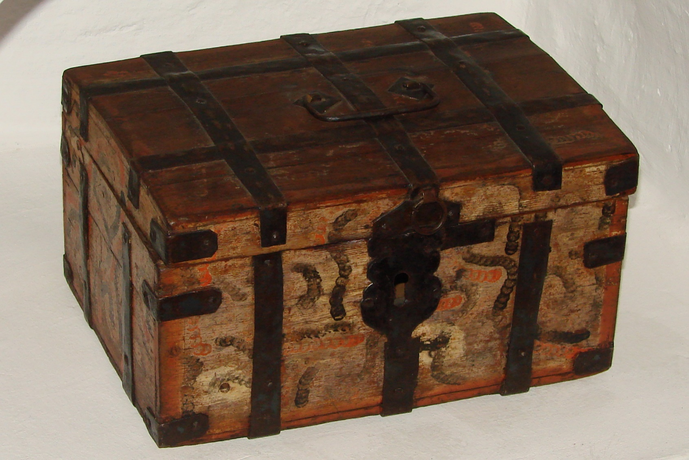
Сундук для хранения денег
Шкатулка Ведерко

Slide 9
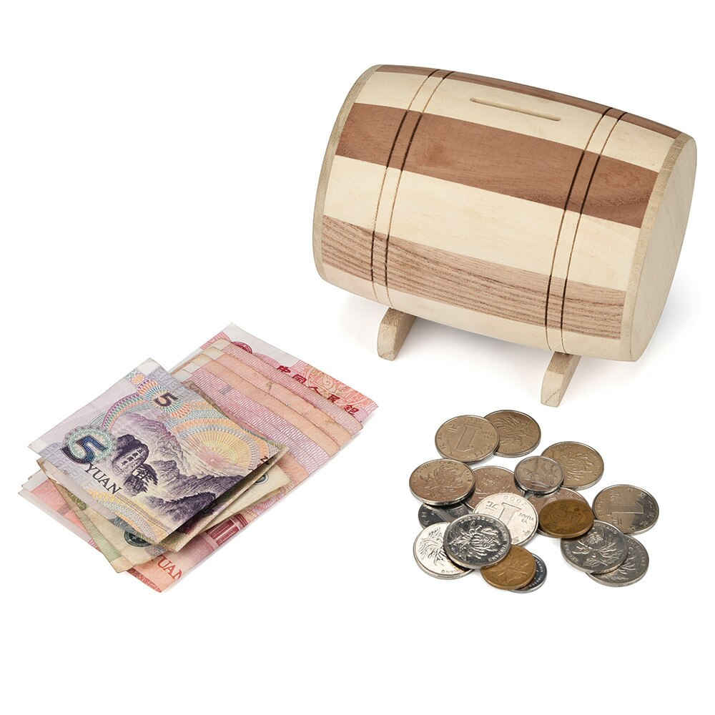
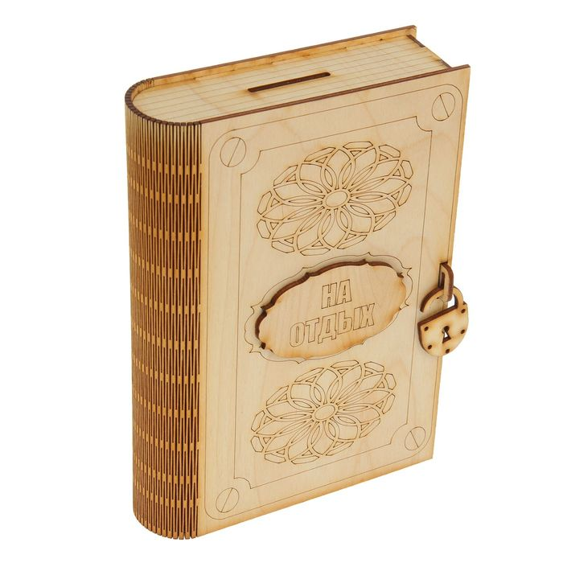
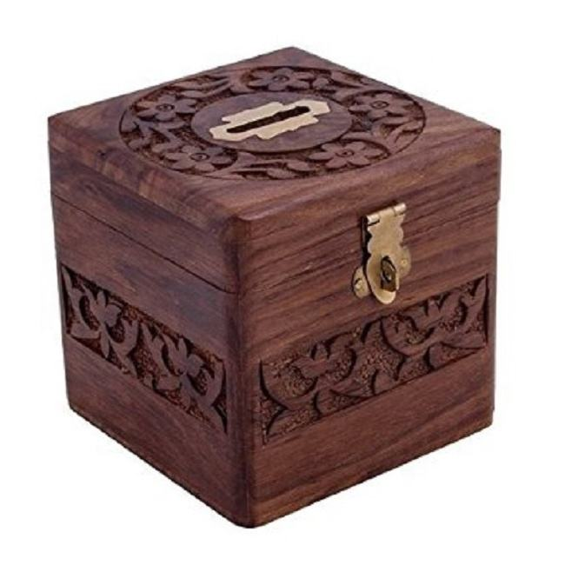
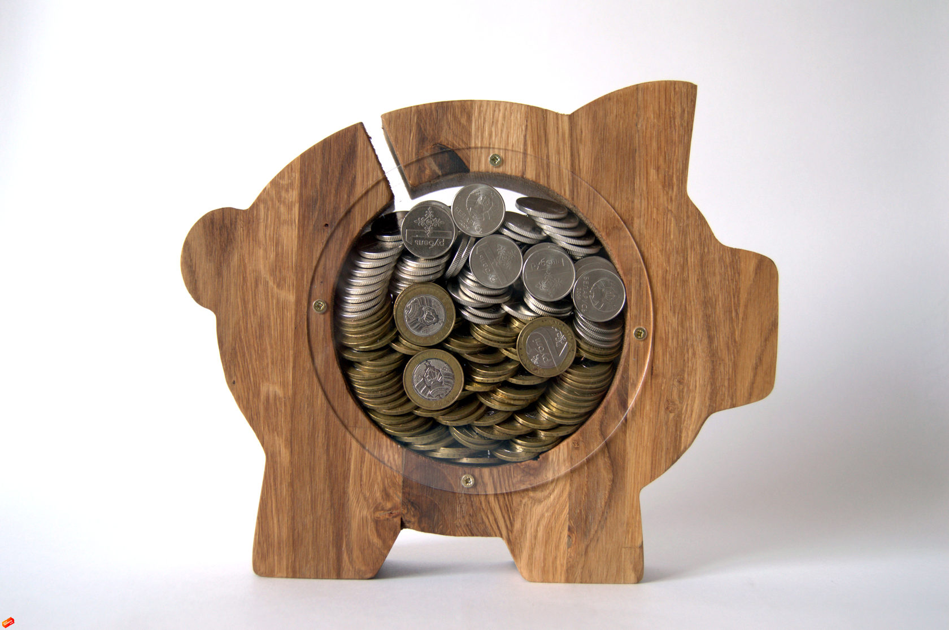
Деревянные копилки

Slide 10
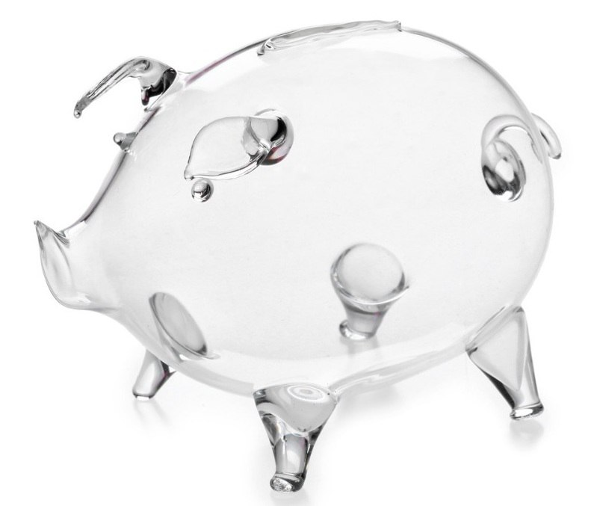
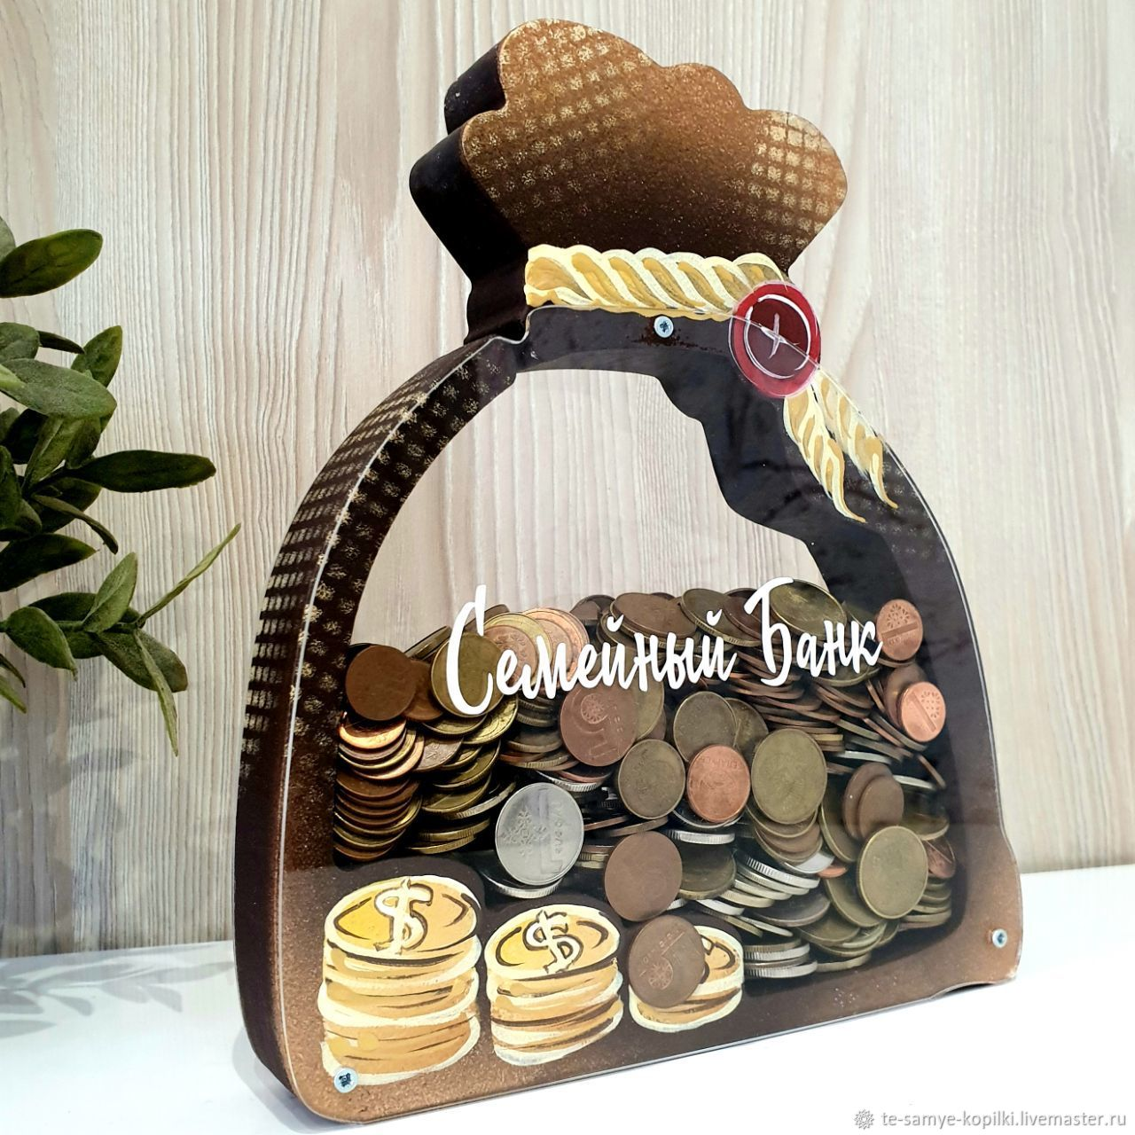
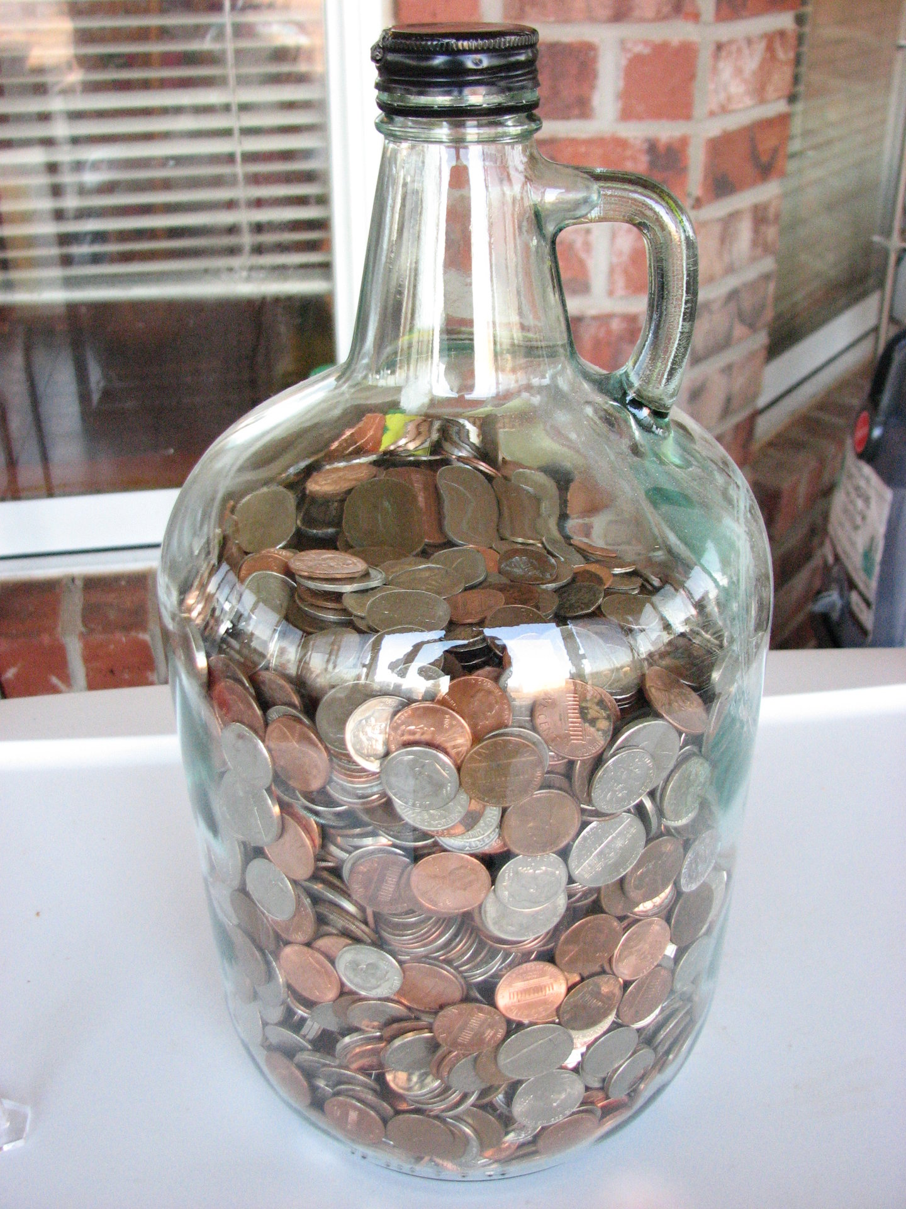
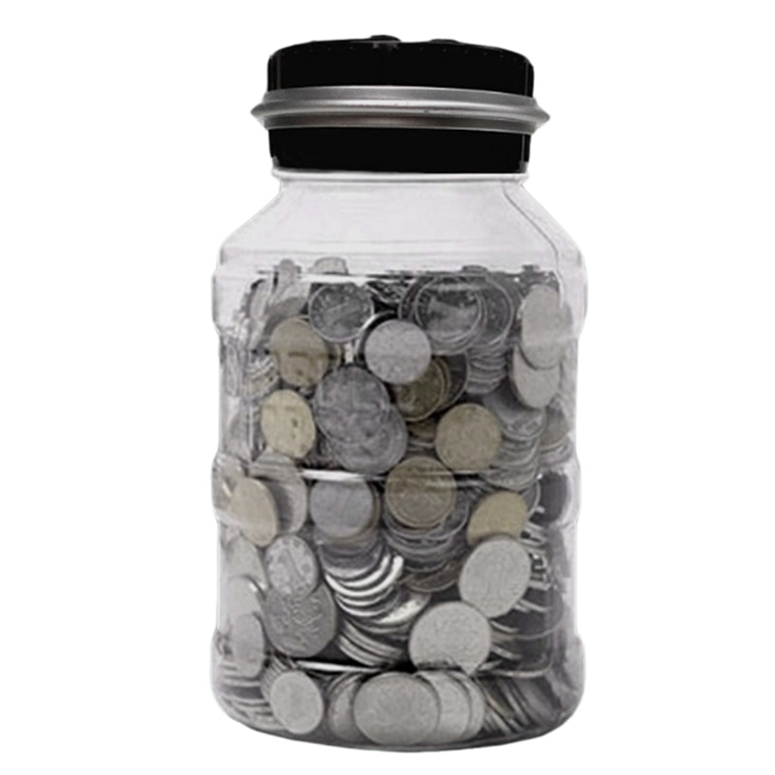
Стеклянные копилки

Slide 11
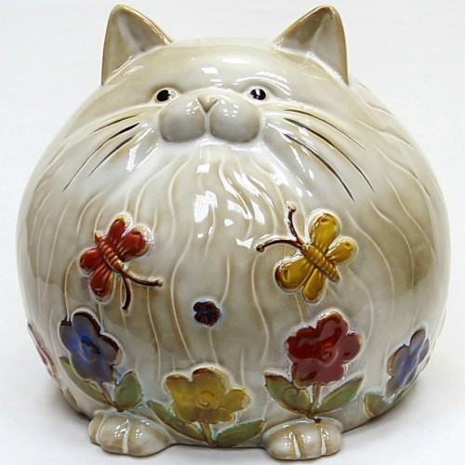
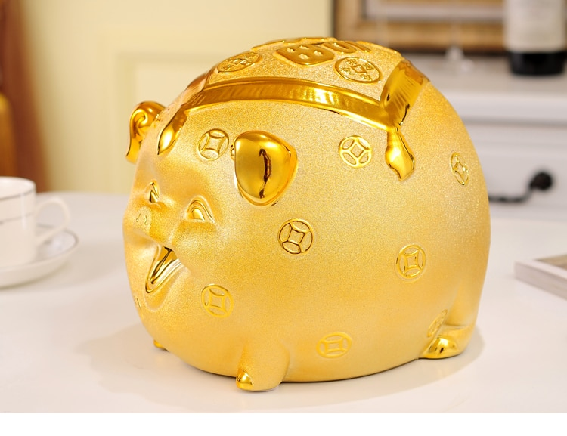
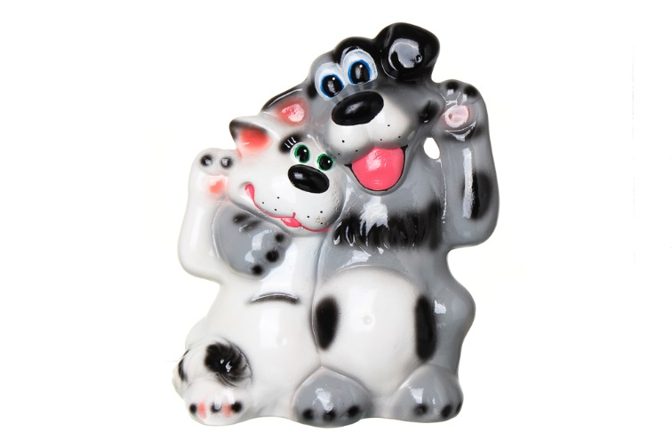
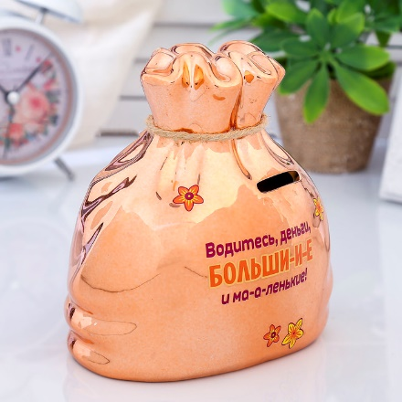
Керамические копилки

Slide 12
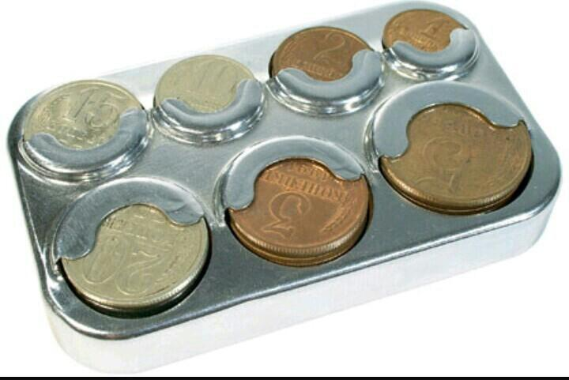
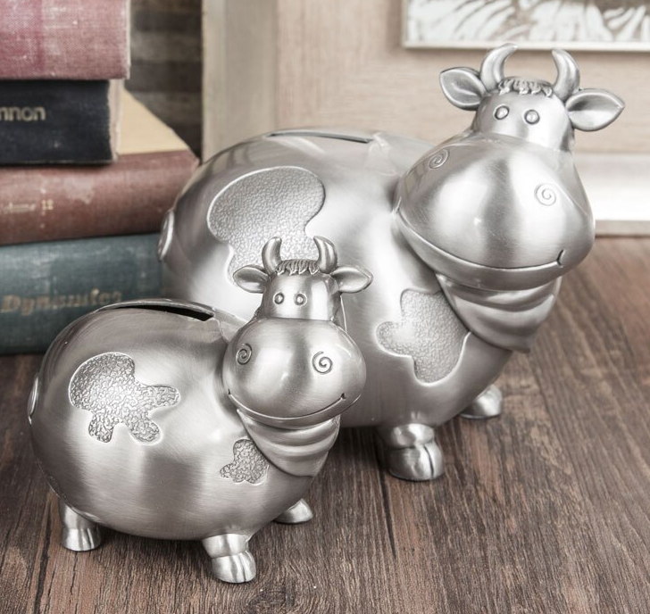
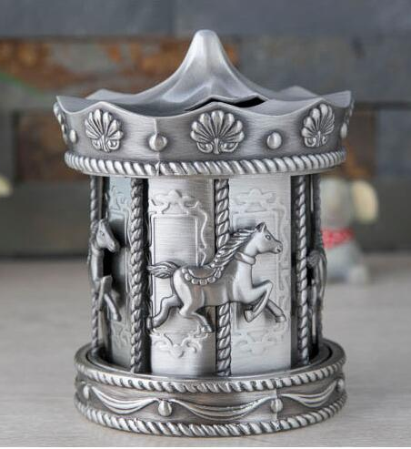
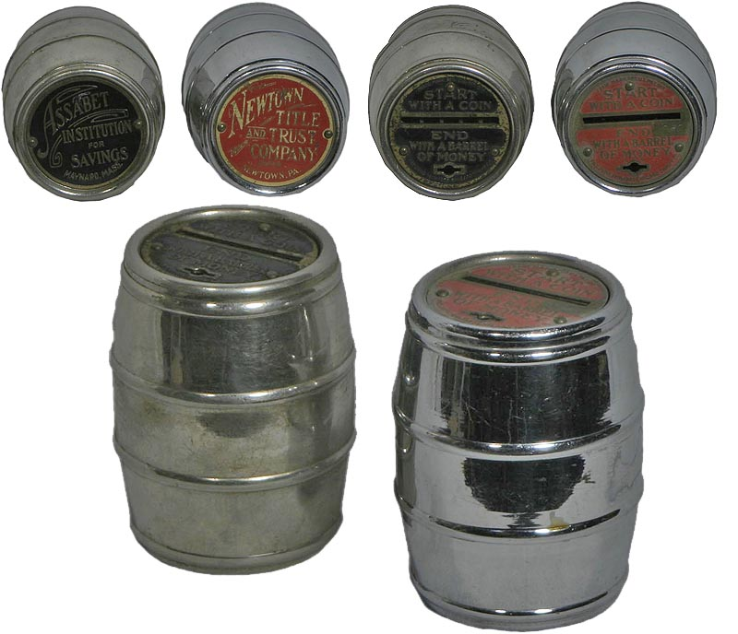
Металлические копилки

Slide 13
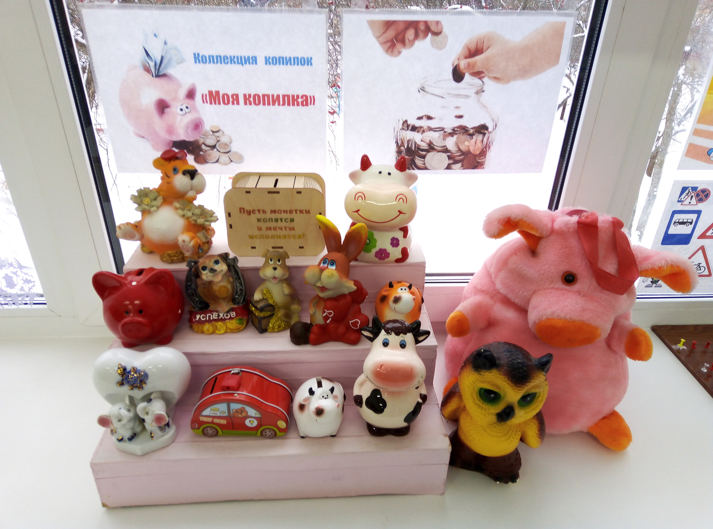
Современные копилки

Slide 14
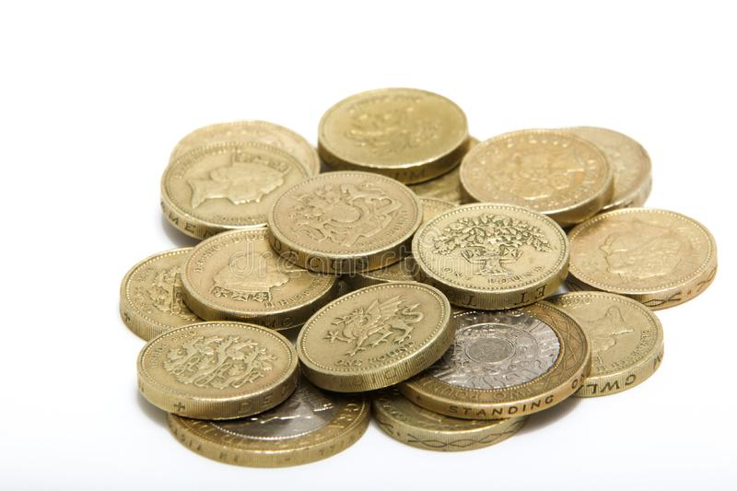
Спасибо
за внимание!!!

